Slide 2
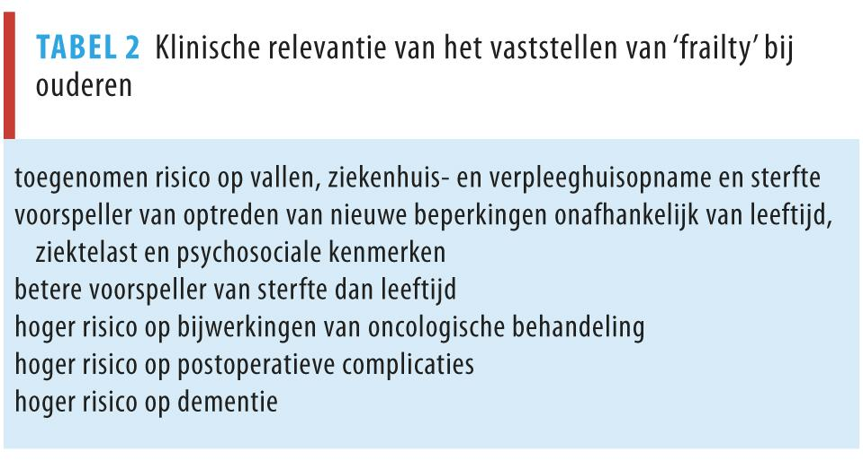

Slide 3
Persoonlijk (levensduur ouders en grootouders, aantal uren slaap en opleidingsniveau)
Hart- en vaatziekten (cholesterol, bloeddruk, roken, voorkomen in familie, tailleomvang, stress, beweging/training)
Medisch (specifieke ziekten, gebruik medicijnen)
Voeding (groenten en fruit, aantal maaltijden, vet, zout en alcohol)
Psychologie (ben je gelukkig, relatie, vrienden, werk, geen stress)
Ongelukken (autorijden, andere risico’s)
? Luchtverontreiniging, inkomen

Slide 4
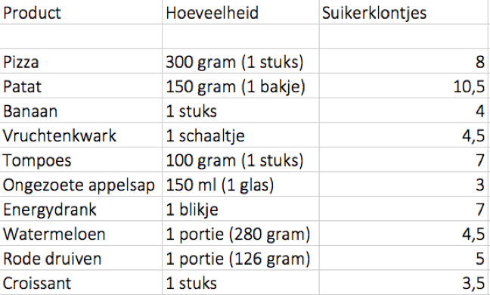

Slide 5
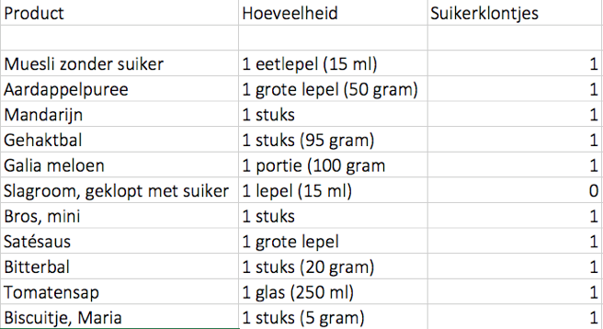

Slide 6
Eten en drinken in suikerklontjes (een lijst van meer dan 50 producten) (dutchmultimedia.nl)

Slide 7
l
BMI grenzen vanaf 70 jaar | Betekenis
lager dan 22 | Ondergewicht
Vanaf 22 tot 28 | Gezond gewicht
Vanaf 28 tot 30 | Overgewicht
30 en hoger | Ernstig overgewicht (obesitas)

Slide 8
Niet/weinig drinken, overmatig drinken en zwaar drinken
Niet/weinig drinken: maximaal 1 glas per dag (= Advies Gezondheidsraad)
Overmatig drinken: meer dan 14 (vrouwen) of 21 (mannen) glazen alcohol per week
Zwaar drinken: één keer per week of vaker minimaal 4 (vrouwen) of 6 (mannen) glazen alcohol op één dag
Met het stijgen van de leeftijd, houden meer volwassenen zich aan het advies van de Gezondheidsraad.
Jongeren tussen de 18 en 25 drinken relatief vaak overmatig (ruim 10%). Daarna neemt het overmatig drinken af tot 5,4% onder de 30-40 jarigen, waarna het weer iets lijkt toe te nemen.
Zwaar drinken neemt af met het stijgen van de leeftijd, met name jongvolwassenen tussen 18 en 24 jaar drinken vaak zwaar.

